Slide 1
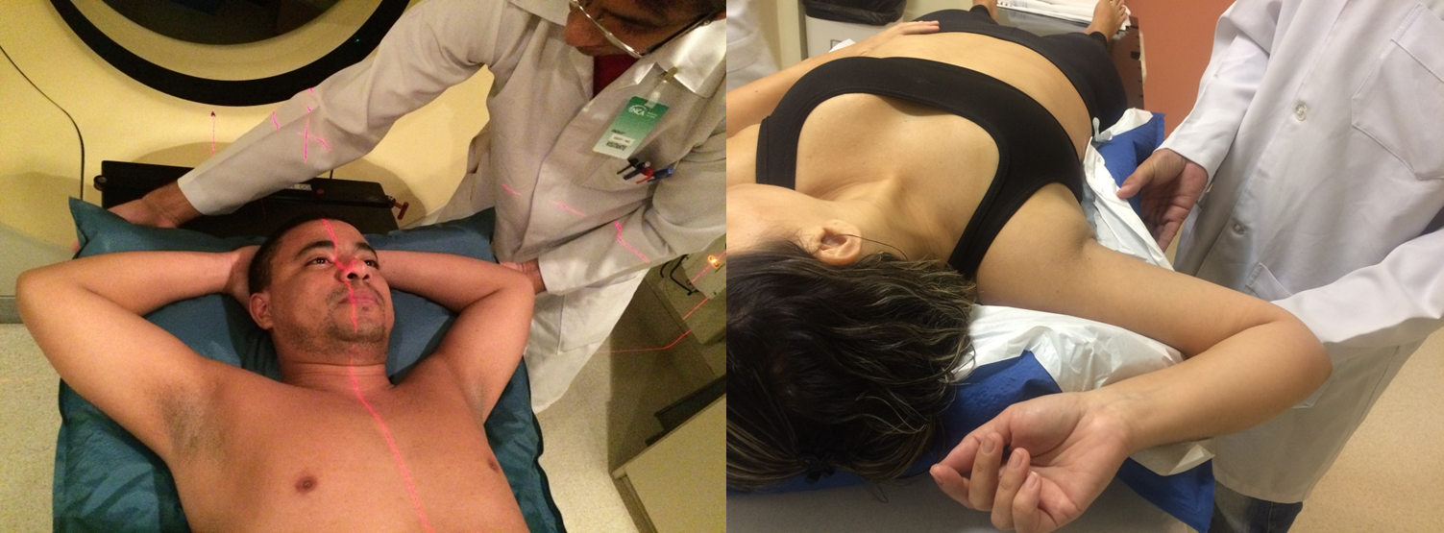
CUIDADOS TÉCNICOS EM OFICINA: COMO CONFECCIONAR SUPORTES DE IMOBILIZAÇÃO CORPORAL COM VAC-LOCK®
INSTITUTO NACIONAL DE CÂNCER JOSÉ ALENCAR GOMES DA SILVA
ESCOLA POLITÉCNICA DE SAÚDE JOAQUIM VENÂNCIO
Francisco Gilglaydson Stephen de Sousa Barbosa Ibiapina
Especialização de Nível Médio em Radioterapia

Slide 2


CUIDADOS TÉCNICOS EM OFICINA: COMO CONFECCIONAR SUPORTES DE IMOBILIZAÇÃO CORPORAL COM VAC-LOCK®
Instituto Nacional de Câncer
José de Alencar Gomes da Silva
Escola Politécnica de Saúde Joaquim Venâncio
Trabalho apresentado às instituições como requisito parcial para conclusão do curso
Francisco Gilglaydson Stephen de Sousa Barbosa Ibiapina
Especialização de nível médio em radioterapia
Orientadora: Dra. Célia Maria Pais Viégas
Co-Orientadores: Dra. Manoela Regina e Dr. Alexandre Colão

Slide 3
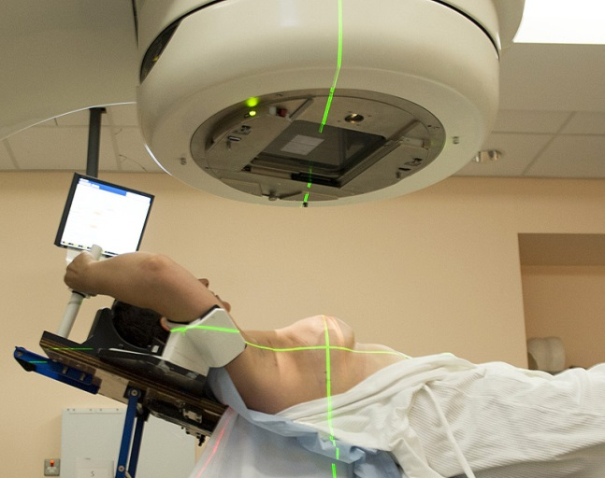
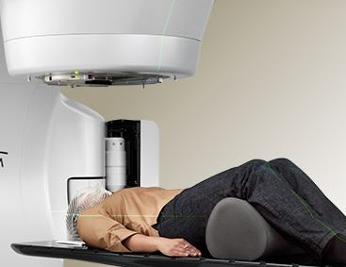
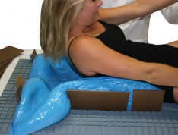
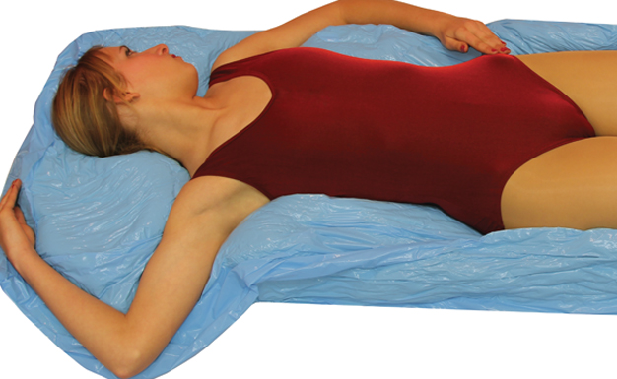
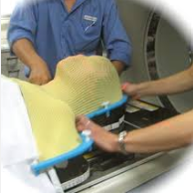
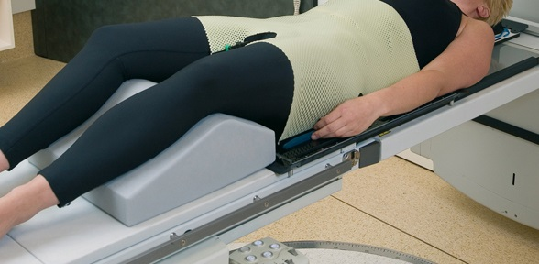
Introdução
Radioterapia
Radiação-ionizante x Morte celular
  Intenção Curativa x Paliativa
Imobilização :
Reprodutibilidade x Conforto
  Diversos acessórios
Notes:
Figura com radiacao corpor de um paciente
3

Slide 4
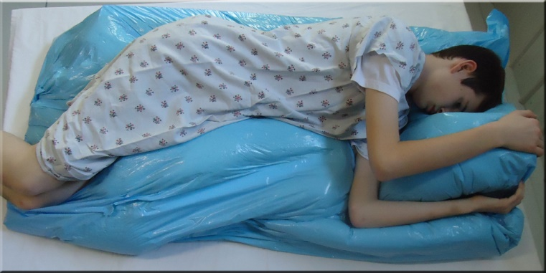
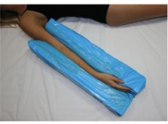
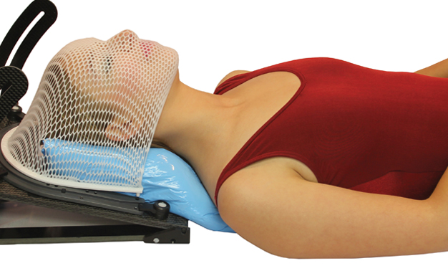
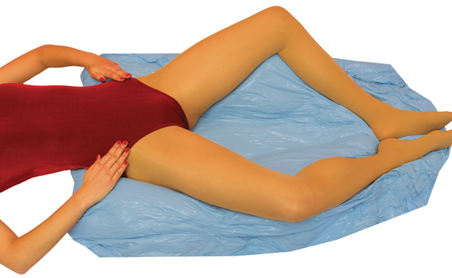
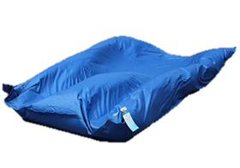
Introdução
Vac-Lock® ou Colchão de Posicionamento à Vácuo
Manta de nylon ® reforçada e micro esferas de EPS (poliestireno expandido) no seu interior.

Slide 5

Justificativa
Imobilização é necessária para garantia da entrega correta de feixe de tratamento em radioterapia
Acessórios industrializados de imobilização disponíveis comercialmente, por exemplo, o Vac-lock®.
  - Confeccioná-lo requer métodos e é uma tarefa cuidadosa a ser realizada pelo técnico de radioterapia.

Slide 6
Objetivo Geral
Demonstrar técnicas de confecção de suporte de Imobilização com Vac-Lock®.
Objetivo Específico
Elaboração de um tutorial ilustrativo de um processo de confecção do Vac-Lock®;
Quantificar a utilização o consumo do Vac-Lock® no serviço de radioterapia no ano de 2016.

Slide 7





Metodologia - Busca
Descritores: Vac-Lock® na radioterapia, estatística do câncer, tipos de câncer.
Foi realizado um levantamento teórico na Biblioteca Virtual em Saúde (BVS), Scientific Electronic Library Online (SciELO), Portal CAPES, nos quais foram selecionadas produções científicas em inglês e português.
artigos, sites institucionais e livros publicados nos últimos 16 anos.

Slide 8

Metodologia - Tutorial
Foram realizados procedimentos em modelos vivos (colegas especializando posando como pacientes) simulando algumas imobilizações de tratamento de câncer em tumores de tórax, abdome, mama, vulva, variações de decúbitos, membros superiores e membros inferiores.
Por fim, foi realizado um tutorial ilustrativo do passo a passo para confecção da imobilização com Vac-Lock®.

Slide 9
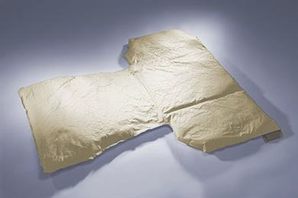
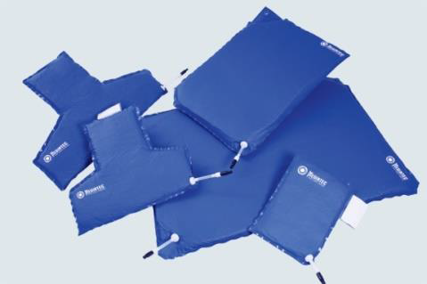
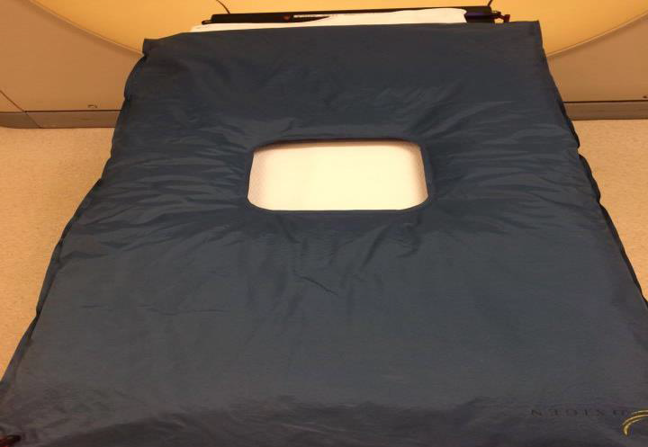
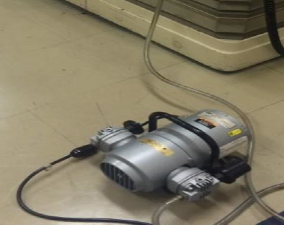
Material Necessário

Slide 10
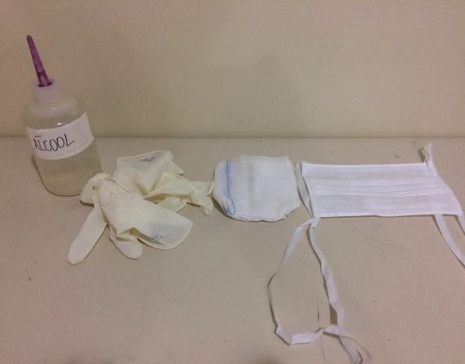
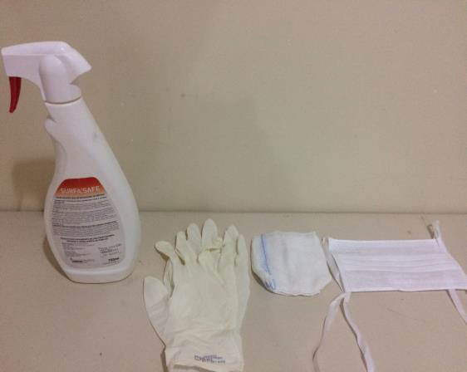
Material de Higienização do Vac-Lock®
Álcool etílico hidratado 70º INPM (Instituto Nacional de Pesos e Medidas) ou Surfa’Safe® (base de cloreto de didecildimetilamônio e cloridrato de polihexametileno biguanida)

Slide 11
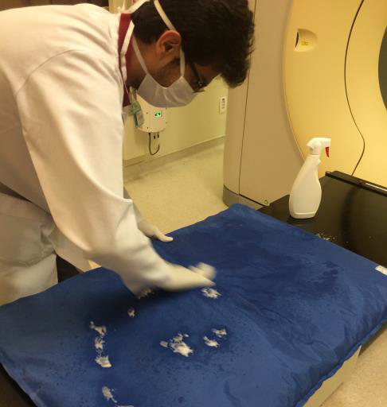
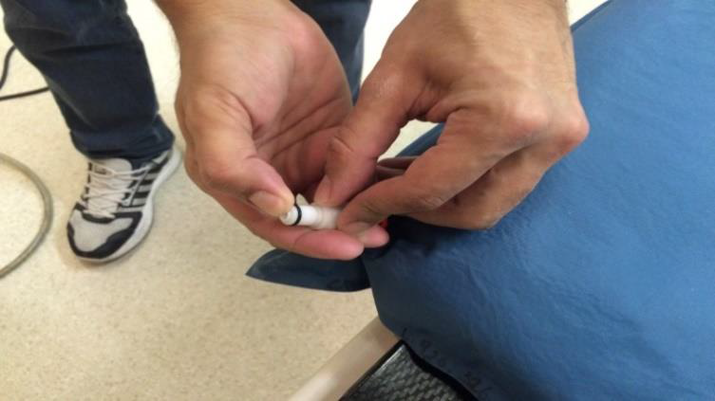
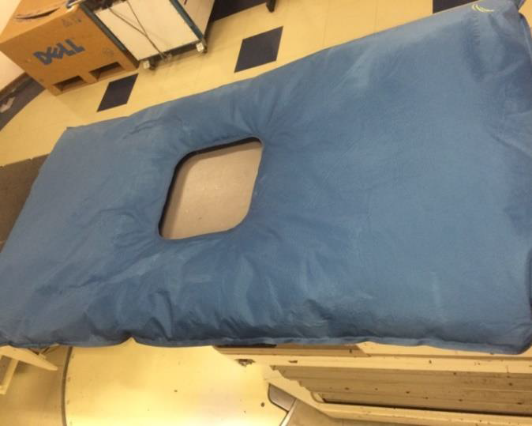
Retirando o Ar Sob Pressão Negativa

Slide 12
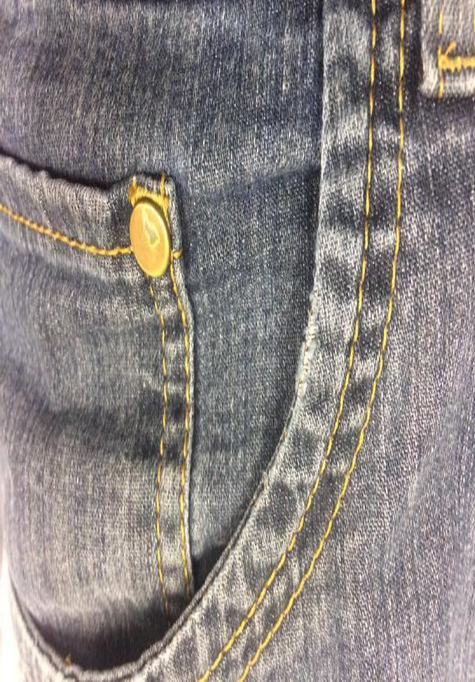
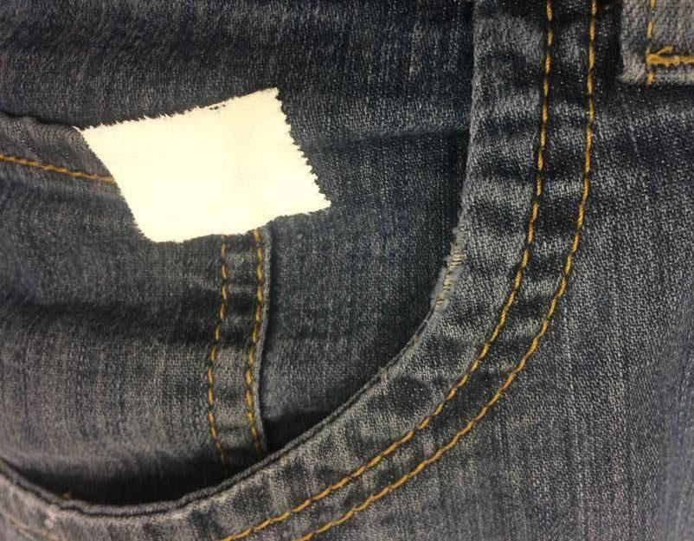
Cuidados do Paciente em Decúbito
Materiais pontiagudos

Slide 13
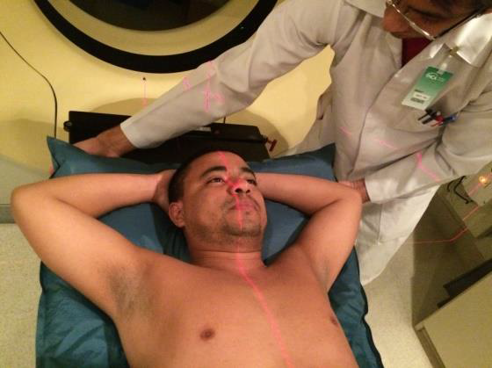
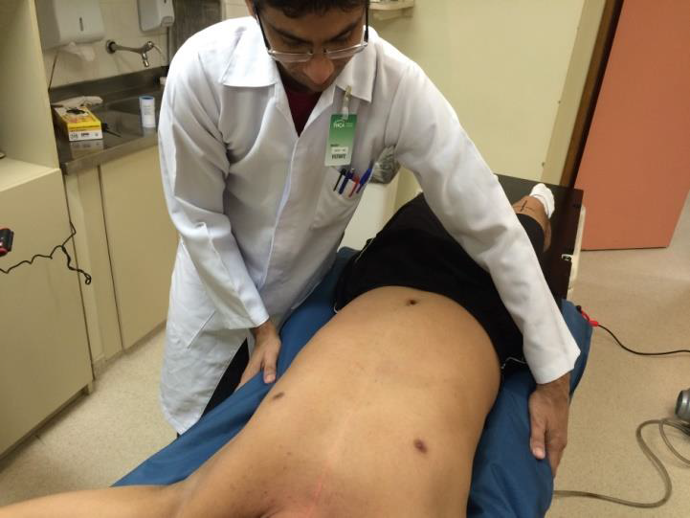
Sítios Específicos
Tórax e Abdômen
Efeito Bólus

Slide 14
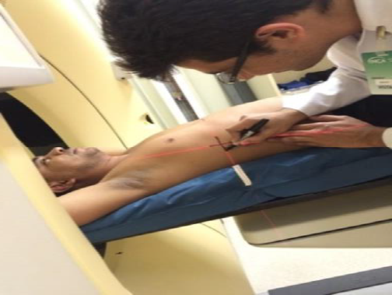
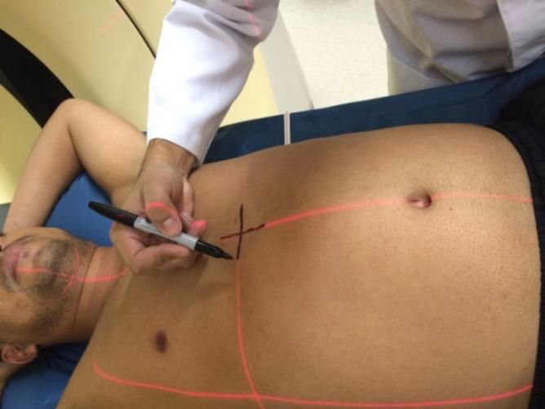
Isocentros Demarcados e Projeções de LASERS

Slide 15
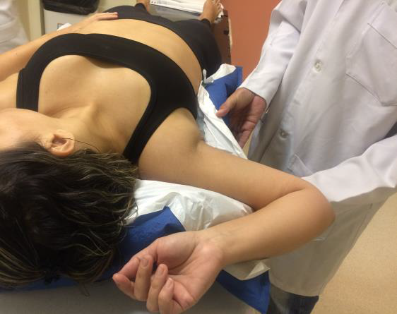
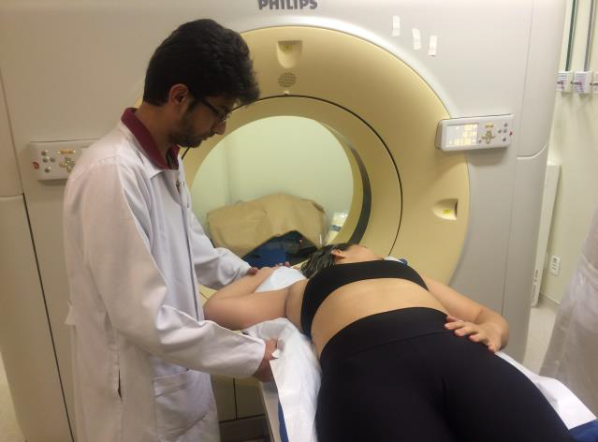
Sitios Específicos
Para Tratamento de Mama
Efeito Bólus

Slide 16
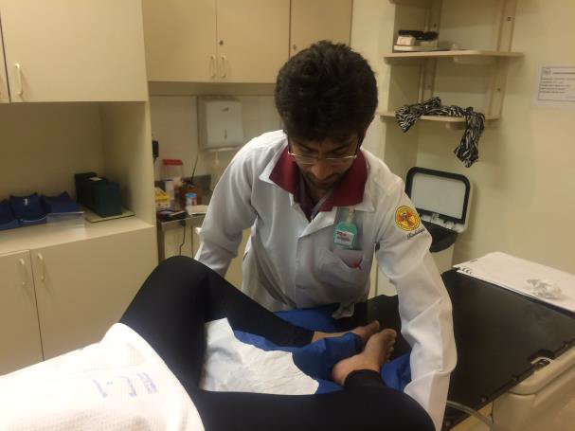
Sítios Específicos
“Frog-Leg”
Efeito Bólus

Slide 17
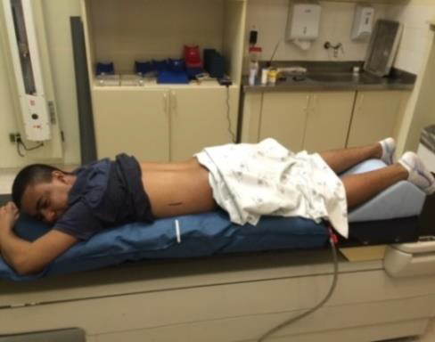
Sítios Específicos
Decúbito Ventral
Efeito Bólus

Slide 18
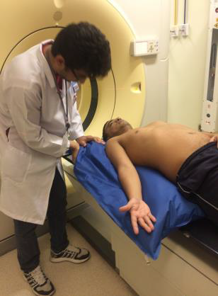
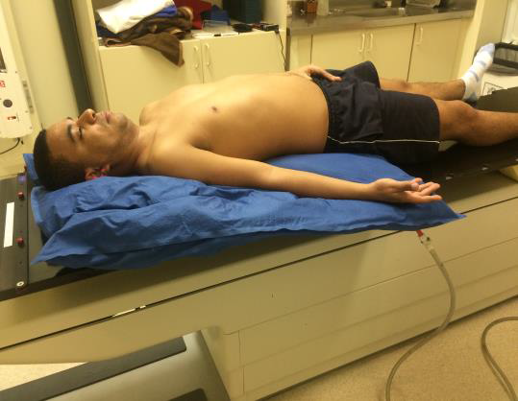
Sítios Específicos
Membros Superior
Efeito Bólus

Slide 19
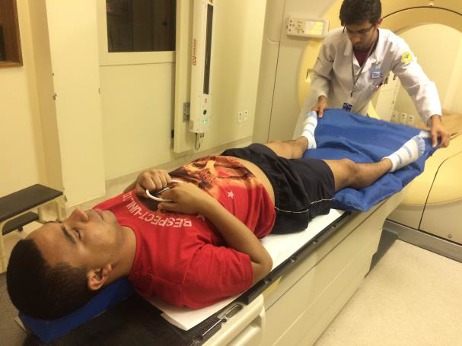
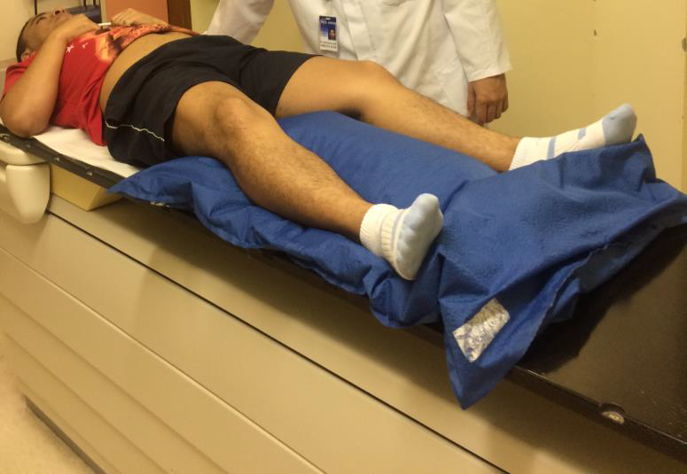
Sítios Específicos
Membros Inferior
Efeito Bólus

Slide 20
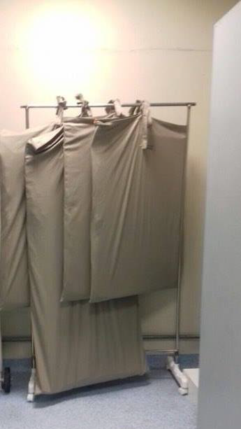
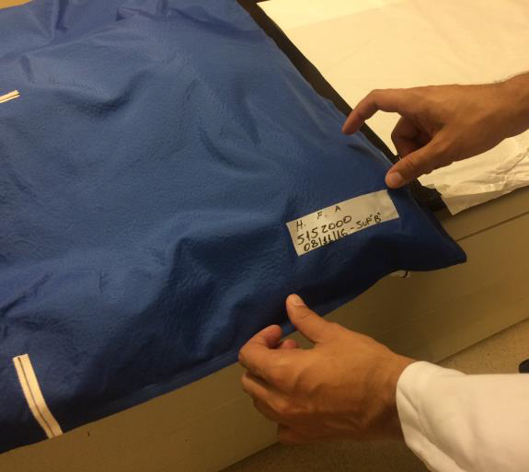
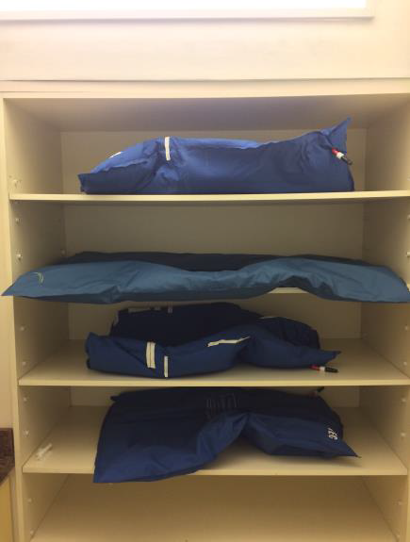
Identificação e Armazenamento

Slide 21
Quantidades de Vac-lock® Disponíveis
Vac-Locks ® no INCA
MARCA | MODELO | QUANTIDADE
MEDINTEC® | 100 x 70 cm | 7
OXIGEN® | PARA DECUBITO VENTRAL 130 x 70 cm | 1
IMOBEG® | 100 x 70 cm | 1

Slide 22
Vac-Locks® confeccionados no serviço (2016)
Acessórios confeccionados (n)
Total= 19 vack-locs

Slide 23
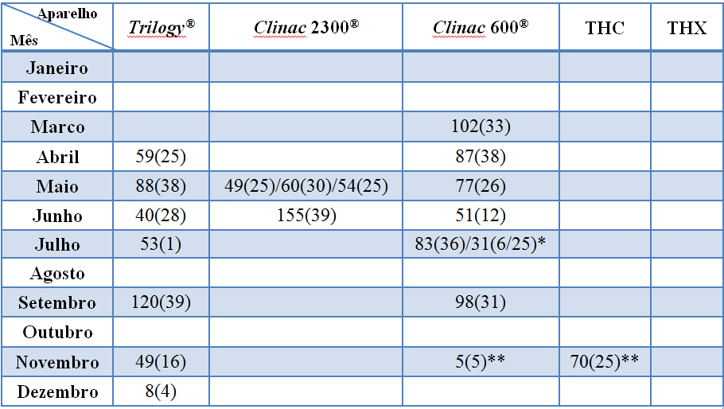
Utilização nos Aparelhos (Tempo em Dias)
Os valores maiores correspondem ao tempo total, deste a confecção ate o ultimo dia de tratamento. Entre parênteses as frações de tratamento, realizadas em dias uteis.

Slide 24


Discussão
Tempo
Disponibilidade

Slide 25
Conclusão
Radioterapia depende de imobilização adequada para entrega precisa do feixe de tratamento.
Em boa parte dos tratamentos pode se utilizar o Vac-Lock®, mas para sua utilização e necessária uma boa técnica de manuseio.
Imobilizador, apesar de industrializado é fragil e exige cuidados rigorosos de manuseio.
Predominou seu uso no aparelo Clinac 600, onde são realizados procedimentos de elevada complexidade.
Foi realizado tutorial que permitiu migrar de orientações orais para orientações escritas, detalhadas de como realizar este manuseio..

Slide 26
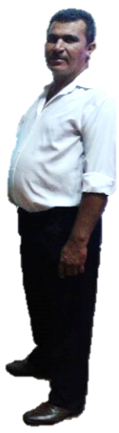


Conclusão
YAN IBIAPINA
FRANCISCO IBIAPINA
GILDASIO IBIAPINA
Esperamos ter contribuído para produção de material de consulta para gerações futuras.

Slide 27
Francisco Gilglaydson
Email: gilglaydson@hotmail.com
Tel: (21) 98704-3965 / (86) 99922-0488

Slide 28
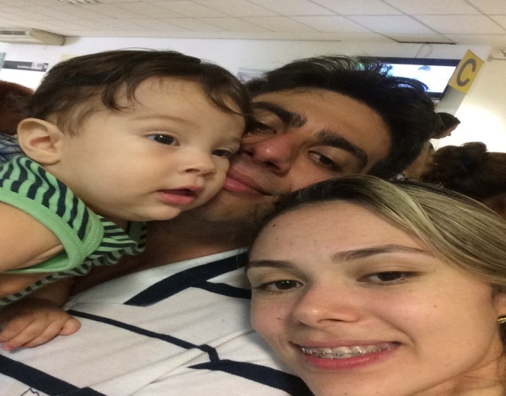
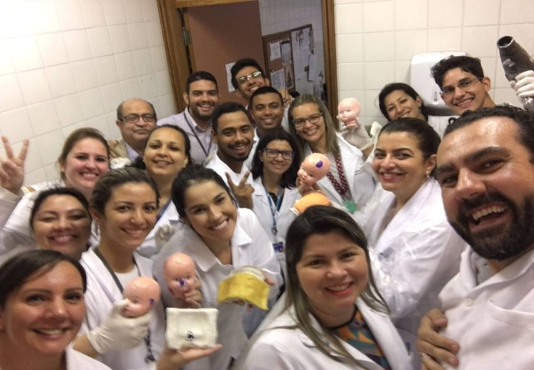
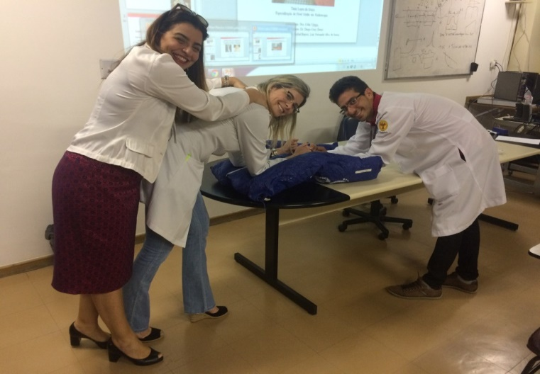
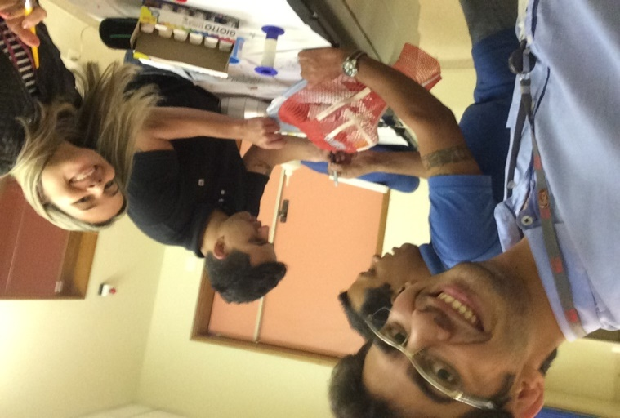

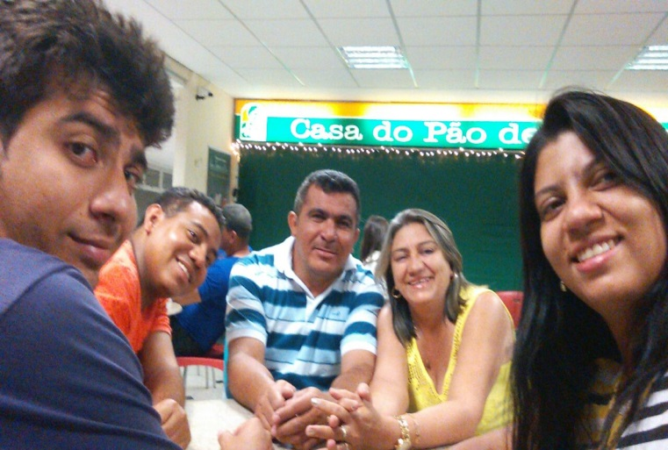
OBRIGADO!!!!

